Slide 1
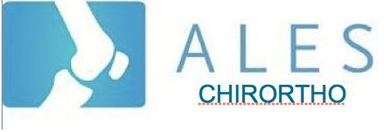
La cheville et le pied Anatomie - fonction
Docteur Richard Béracassat
5e journée alésienne d’Orthopédie
Le Myriapôle, 6 octobre 2012
Notes:
articulations nombreuses et - rôles multiples:
* stabilité en appui uni et bipodal
* marche et course
- orientation et adaptation du pied au sol
- amortissement du pas
- propulsion

Slide 2
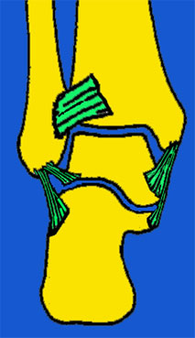
Cheville et arrière pied
1- Articulation Tibio – Fibulaire distale
2- Articulation Tibio – Fibulo – Talienne
3- Articulation Sous - Talienne

Slide 3
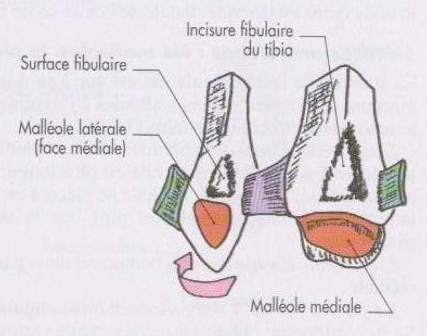
Articulation Tibio – fibulaire distale
Amphiarthrose: surfaces articulaire sans cartilage.
Elasticité, Adaptation

Slide 4
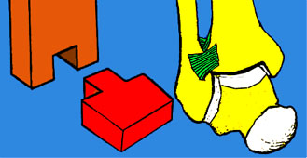
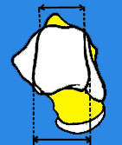
Articulation Tibio (fibulo) Talienne
Malléole, pilon tibial, Talus
1 seul degré de liberté (pan sagittal)
Stabilité transversale
Tenon – mortaise
Asymétrie du Talus
Auto serrage de la pince malléolaire
Notes:
La cheville ou cou-de-pied est l'articulation qui relie la jambe et le pied.
Elle est parfois sujette à des entorses, le plus souvent externes par flexion plantaire et pied en équin.
Elle est composée, au point de vue osseux, de l'épiphyse inférieure du tibia (malléole interne et plafond), de l'épiphyse inférieure de la fibula (ou péroné) (malléole externe) et du talus (ou astragale). Classiquement, on parle d'articulation supinale de l'arrière pied.
On peut la définir comme une articulation synoviale de type ginglyme (anciennement trochléenne) c'est-à-dire mettant en rapport un segment de poulie plein à un segment de poulis creux.
Elle ne permet comme toute trochléenne que des mouvements dans un plan sagittal : des mouvements de flexions et d'extensions. Pour éviter toute confusion, on utilise en anatomie les termes empruntés à la gymnastique (pour éviter les confusions avec les flexions/extensions des orteils : → dorsiflexion (20° en moyenne) → flexion plantaire (45° en moyenne)

Slide 5
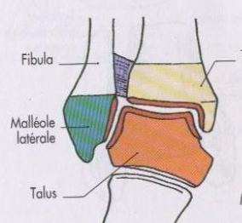
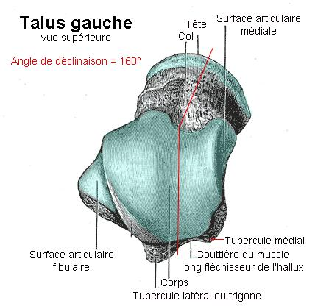
Tibio (fibulo) talienne
Le pilon tibial est divisé en deux par une crête mousse sagittale ;elle est articulaire avec la trochlée du talus
Le talus ( astragale ): Os court, au dessus du calcanéus

Slide 6
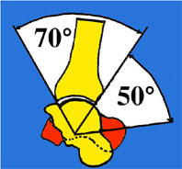
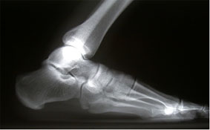
Mobilité de la cheville
La flexion dorsale se consomme pour la plus grande part, dans l'articulation tibio-astragalienne, elle est de 20°
La flexion plantaire atteint 50°
L’axe de flexion est oblique et passe par la pointe des 2 malléoles

Slide 7
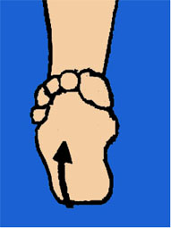
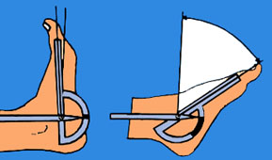
Flexion dorsale et plantaire

Slide 8
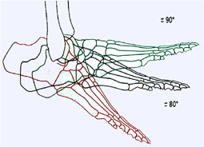
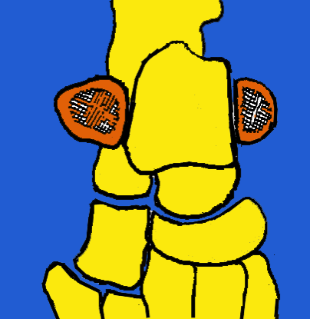
Flexion dorsale : écartement des malléoles(à cause de sa forme plus large en avant)
Stabilité par cet "auto-serrage" de la poulie astragalienne par la pince malléolaire, en fonction du degré de dorsi-flexion
Ligaments ++

Slide 9
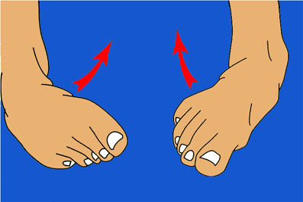
Inversion et éversion:
L’inversion associe flexion plantaire, supination et rotation interne du pied
L’éversion associe flexion dorsale, pronation et rotation externe du pied
Adaptation au sol

Slide 10
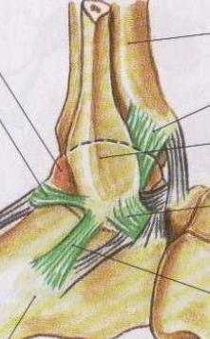
Ligaments de la cheville
Le ligament collatéral latéral : comporte 3 faisceaux :
Talo fibulaire ant.
Talo fibulaire post
Calcanéo fibulaire
Le ligament collatéral médial est le ligament deltoïdien
L'articulation sous-talienne est stabilisée par les ligaments calcanéo-malléolaires et le ligament en haie

Slide 11
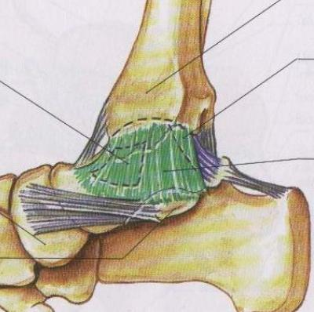
Ligament collatéral médial
3 faisceaux disposés en deux couches
PLAN PROFOND: faisceaux ant et post ( tubercule postéro-médial du talus ) talo-tibiaux
PLAN SUPERFICIEL: étalé et triangulaire: ligament deltoïdien

Slide 12
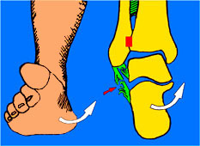
Entorses externes de la cheville
Traumatisme en adduction (inversion)

Slide 13
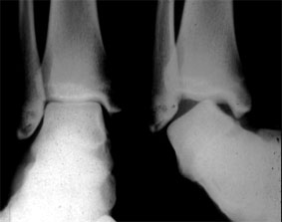
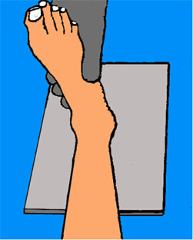
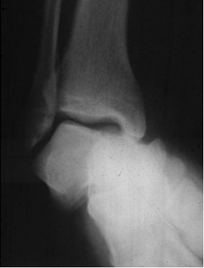
Radiographies dynamiques (mesures comparatives des 2 côtés)
- 10 à 15° : rupture du péronéo-astragalien antérieur
- 20 à 25° : rupture de 2 faisceaux
- 30° : rupture des 3 faisceaux

Slide 14
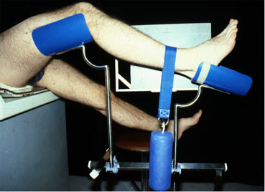
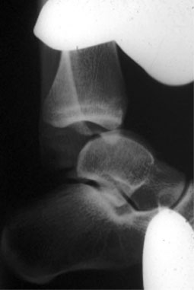
Tiroir radiologique
Méthode manuelle
Méthode utilisant l’appareil à tiroir du genou
On peut mesurer le tiroir : normalement < 7 à 8 mm

Slide 15
Pied: un système complexe
Articulations nombreuses et complexes qui connectent os du tarse entre eux et avec métatarse
Perte de la fonction préhensive
Rôles multiples:
Stabilité en appui uni et bipodal
Marche et course
Orientation et adaptation du pied au sol
Amortissement du pas
Propulsion
28 os
22 articulations
Notes:
Le pied (du latin pedem, accusatif de pes, pedis1) est une partie du membre inférieur humain et en constitue son extrémité distale. Il sert à l’homme à se soutenir debout (station verticale) et à marcher. Il a un rôle d'équilibre, d'amortisseur et de propulseur. Il est relié à la jambe par la cheville.
Le pied comprend 28 os — soit, pour les deux pieds, le quart de ceux composant l'ensemble du squelette - 16 articulations, 107 ligaments qui tiennent ces dernières et 20 muscles qui permettent le mouvement2. De plus, sa plante est, avec le bout des doigts, la région du corps la plus riche en terminaisons nerveuses. La plante du pied est communément sensible au chatouillement. Enfin, c'est, avec les aisselles et la paume des mains, la zone contenant le plus de glandes sudoripares.
Il supporte tout le poids du corps sur sept points d'appui : le talon qui porte deux tiers du poids total lors de la marche, le métatarse et la pulpe des cinq orteils. Au cours de la marche, le pied s'allonge en moyenne de 6,6 mm.

Slide 16
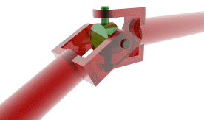
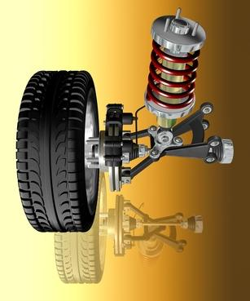
Adaptabilité
Orientation du pied dans les 3 plans de l’espace par rapport au sol
quelles que soient la position de la jambe et l’inclinaison du terrain
Creusement de la voûte plantaire pour s’adapter aux inégalités du terrain
Elasticité et la souplesse de la plante véritable amortisseur entre le sol et la jambe

Slide 17
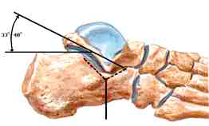
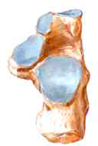
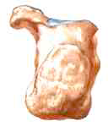
Arrière pied
Talus et calcanéus
Articulation sous - talienne
Angle de Boehler

Slide 18
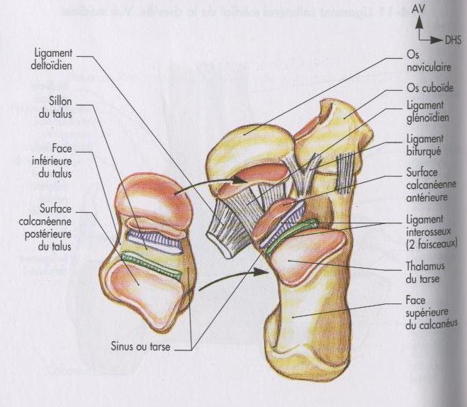
Articulation sous - talienne
Talus et Calcanéus (tarse post)
Face inf. du talus :2 surfaces articulaires séparées le sillon du talus
Face sup du calcanéus :2 surfaces articulaires séparées par un sillon ( grande
surface post :thalamus du tarse dans l’axe du poids du corps
Notes:
Sinus du tarse
Arthrodies (surfaces planes , petites amplitudes )
font partie d’une articulation plus vaste
comportant l’articulation médio-tarsienne

Slide 19
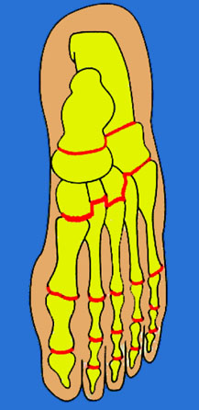
Médio -pied
Tête Talienne
Gde apophyse calcanéenne
Cuboïde
Os naviculaire
3 cunéiformes
Chopart
Lisfranc

Slide 20
Médio pied
Les articulations intercunéennes sont des arthrodies très peu mobiles.
un bloc quasi indissociable par des attaches capsulo-ligamentaires très puissantes
L’articulation tarso-métatarsienne ou Lisfranc: constituée entre les cunéiformes et le cuboïde et bases des 5 métas
- arthrodies très étroitement imbriquées
- M2 encastré dans les cunéiformes, fixé surtout à C1 par le ligament de Lisfranc,
luxations spatule, luxation columnaire, les 2

Slide 21
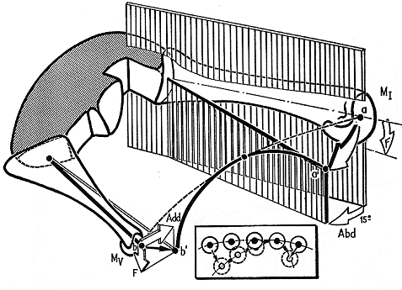
Mortaise du 2e Métatarsien

Slide 22
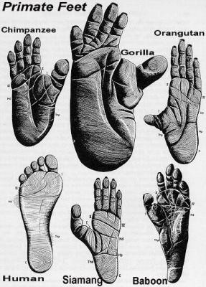
Phylogénie
les mouvements de latéralité sont réduits à la différence du singe (en particulier pour le gros orteil)
Adaptation du pied humain à la marche bipède: Perte des possibilités d’opposition
Disparition de la fonction de préhension
Notes:
anatomiquement, les métatarso-phalangiennes et les interphalangiennes sont comparables à celles des doigts
de la main- il existe par contre une différence fonctionnelle car l'extension y dépasse la flexion
- en actif: DF= 50 à 60° FP = 30 à 40°
- en passif: la DF (fondamentale pour
le dernier temps du pas) = 90° alors
que FP = 45 à 50°

Slide 23
Avant -pied
Métatarsiens
Phalanges
Articulations:
Métatarso - phalangiennes
Inter - phalangiennes

Slide 24
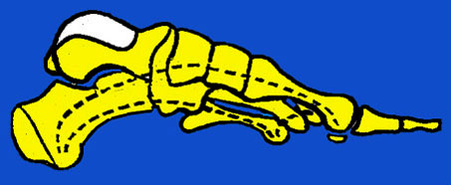
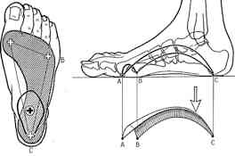
Architecture plantaire
Les 3 arches:
interne, externe et antérieure
Notes:
Voute plantaire = Ensemble architectural harmonieux associant des éléments
ostéo-articulaires, ligamentaires et musculaires qui, par ses changements de courbure dynamique et son élasticité, est capable de s’adapter à toutes les inégalités de terrain, et de transmettre au sol les efforts et le poids du corps dans les meilleures conditions mécaniques et pour des circonstances très variées (saut, chute, marche, course…)
Vôute soutenue par 3 arches
- Repose sur le sol par 3 points au sein de l’appui au sol (empreinte plantaire):
- A: tête de M1
- B: tête de M5
- C: tubérosités postérieures du calcanéum
- Triangle non équilatéral avec 3 arches:
- AB: arche antérieure la + courte et + basse
- BC: arche externe
- AC: arche interne la + haute, la + longue

Slide 25
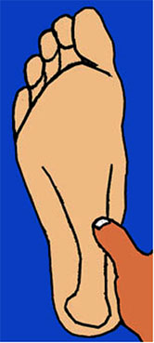
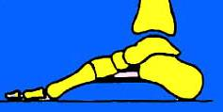
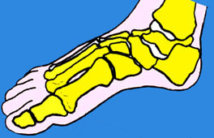
Arche interne. Importance de l’aponévrose plantaire
pas de contact avec le sol; distance de 15 à 18mm
Notes:
Comprend:
- le premier métatarsien
- le premier cunéiforme
- le scaphoïde
- l’astragale qui reçoit les efforts de la jambe et
les répartit sur toute la vôute
- le calcanéum
- Repose sur le sol par:
- A: tête de M1
- C: tubérosités postérieures du calcanéum
- pas de contact avec le sol; distance de 15 à 18mm

Slide 26
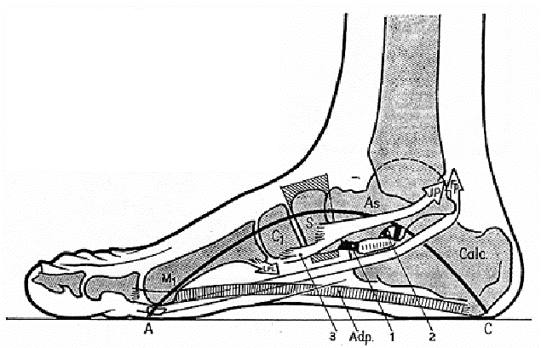
Arche interne
Concavité : ligaments et muscles +aponévrose plantaire
Opposants: JA, EPGO
Notes:
Equilibre tendino musculaire+++

Slide 27
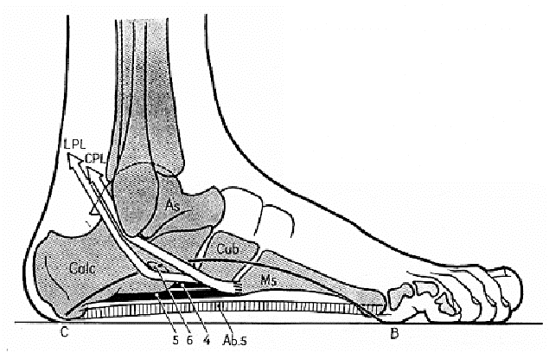
Arche externe
arche interne souple, arche externe rigide
Notes:
si arche interne souple, arche externe rigide grâce:
- 1: grand ligament calcanéo-cuboïdien plantaire très rigide (5,6)
- 2: gde apophyse du calcanéum
-3 muscles –> CPL, LPL, abducteur du V
peuvent la creuser- ECO et PA

Slide 28
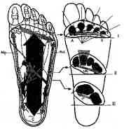
Arche antérieure
repose sur le sol par:
- A: tête de M1
- B: tête de M5
mais les parties molles permettent un appui sur toute l’arche

Slide 29
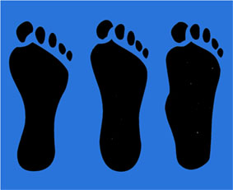
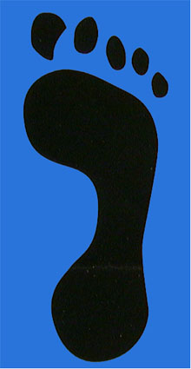
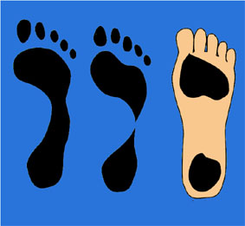
Empreinte plantaire

Slide 30
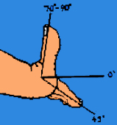
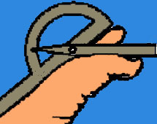
Flexion extension du gros orteil

Slide 31
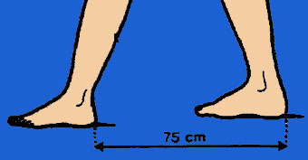
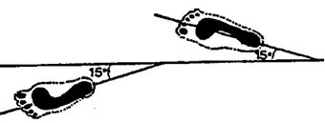
La marche normale
Longueur du pas / Angle du pas

Slide 32
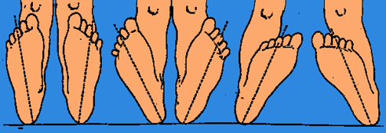
Les pieds sont orientés en dehors ou en dedans en fonction surtout de la conformation du squelette du membre inférieur (torsions fémorales et tibiales)

Slide 33
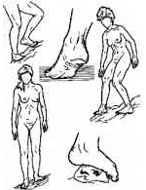
Marche = adaptation de la voute au terrain
1- Adaptation de la voûte aux aspérités par creusement
2- Adaptation aux inclinaisons du sol par rapport au pied
descente
escalade
debout sur pente transversale
appui externe
Axe pelvi rachidien et des M.I.

Slide 34
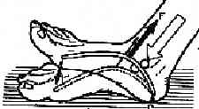
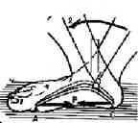


Déroulement du pas :4 temps
1- prise de contact au sol
2- contact maximum
3- 1ère impulsion motrice
4- Propulsion période brève de double appui
1
2
4
3
Notes:
Le déroulement du pas s’effectue en 4 temps
1- prise de contact au sol
Le membre oscillant va atterrir sur le pied alors que la
cheville est en légère dorsiflexion. Le contact se fait par le talon puis le reste du pied s’abat sur le sol, la cheville portée passivement en extension
2- contact maximum
Tout le pied repose au sol (empreinte plantaire). Le corps propulsé par l’autre pied passe au dessus puis en avant du pied porteur (extension-flexion). Amortissement par contraction des tendeurs plantaires
3- 1ère impulsion motrice
Poids en avant du pied porteur, action des extenseurs (TA) va soulever le talon. L’arche antérieure s’écrase, la voûte a tendance à s’écraser mais deuxième amortissement des tendeurs plantaires
4- 2ème impulsion motrice (propulsion)
Impulsion du triceps est prolongée grâce à la contraction des FCO, muscles sésamoïdiens et FPGO. En fin de phase, appui uniquement sur O1 à O3 puis O1 en phase terminale Les tendeurs plantaires vont restituer la puissance emmagasinée. Le pied quitte le sol alors que l’autre commence à dérouler son pas: période du double appui très bref

Slide 35





Un système musculo tendineux complexe

Slide 36



3 type de pieds
Pied égyptien Pied grec Pied carré
O1 > 02 > O3 O1 < O2 O1 = O2
Notes:
en fonction de la longueur des orteils

Slide 37



Avant pied un équilibre parfois précaire
• intrinsèques:
• flexion MTP
• extension IP
• facilite action des extenseurs
• insuffisance = griffe des orteils

Slide 38

Conclusion
Chaine poly articulaire
Stabilité, Equilibre, Adaptabilité, Locomotion
Structure adaptée à la bipédie
Variabilité individuelle
Le raisonnement thérapeutique doit tenir compte de toute le membre inférieur
Toute déformation sus jacente va retentir sur le pied
Notes:
Terrain chaussures activité

Slide 39

^{Moi, je préfère la quadrupédie}
Merci pour votre attention

